Slide 1
Урок русского языка во 2 классе
Развитие речи: Обучающее сочинение по опорным словам (словарные слова)

Slide 2
Цель:
Обучение составлению связного рассказа с использованием словарных слов
Развитие устной и письменной речи учащихся
Развитие орфографической зоркости
Пропаганда ЗОЖ

Slide 3
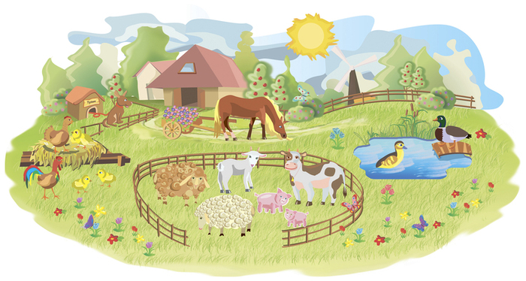
Отдых в деревне.

Slide 4
Части сочинения:
Вводная часть.
Основная часть.
Заключение.

Slide 5
Вводная часть – вступление. 1-2 предложения, которыми можно начать свой рассказ.
Основная часть – раскрывает тему сочинения.
Заключение – сделать вывод, подвести итог.

Slide 6
ФИЗМИНУТКА
Вышли уточки на луг:
Кря -кря-кря! (Шагом на месте)
Пролетел весёлый жук:
Ж-ж-ж! (Взмахи руками.)
Гуси шеи выгибают:
Га-га-га! (Круговые вращения головой.)
Клювом перья расправляют: (Повороты туловища влево и вправо.)
Ветер ветки раскачал, (Покачивания поднятыми вверх руками.)
Шарик тоже зарычал:
Р- р -р! ( Руки на поясе, наклон вперёд смотреть перед собой.)
Зашептал в реке камыш:
Ш –ш –ш! (Руки вверх, потянуться.)
И опять настала тишь:
Ш –ш ш! (Сесть за парту.)

Slide 7
Словарные слова:
деревня
петух
корова
молоко
жеребёнок
собака
хорошо

Slide 8
У бабушки в деревне.
Летом я жил у бабушки в деревне.
Мне нравится бывать там.

Slide 9
Утро в деревне
Рано утром меня будили петухи.
Бабушка доила корову.
Я пил парное молоко.
Оно очень вкусное и полезное.
По двору бегал жеребёнок.
На него лаяла собака.
Она тоже хотела побегать.

Slide 10

Хорошо в деревне!
Хорошо в деревне летом!

Slide 11
Критерии оценивания
«5» - тема раскрыта, текст составлен последовательно, нет фактических ошибок, предложения построены правильно (допускается 1 речевая неточность)
«4» - тема раскрыта, но имеются незначительные нарушения последовательности изложения мыслей, имеются 2-3 речевые неточности
«3» - допущены отдельные нарушения в последовательности изложения мыслей, допускаются не более 5 речевых недочётов, беден словарь

